Slide 1
Grupo de Ensino
Quarto update
Coordenador: João Pedro Ghidini

Slide 2
Realizamos uma reunião
02/06
Participantes: João, Amanda e Karine.

Slide 3
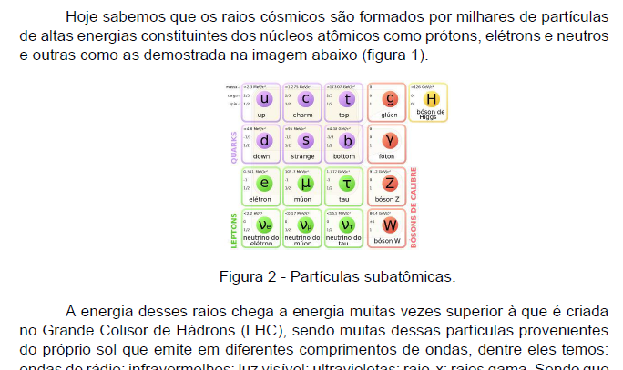
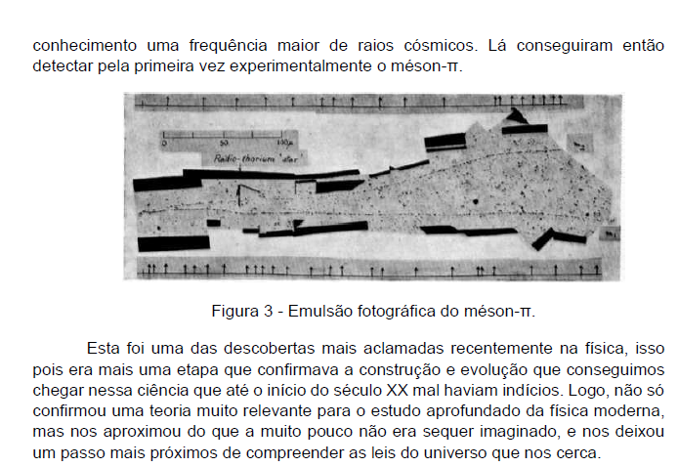

Sobre a reunião
Karine
Apresentou um texto de aproximadamente 4 páginas.
O texto é de caráter mais histórico e perpassa por alguns pontos que havíamos selecionados como importantes
Como próximos passos, a ideia é aprofundar e tratar mais separadamente.

Slide 4
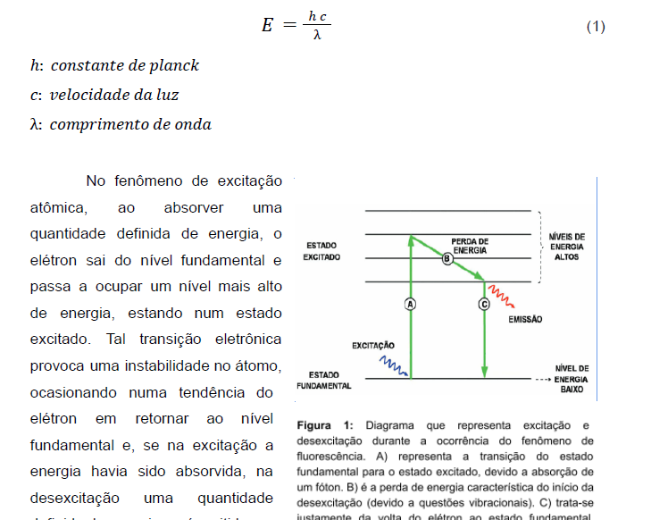
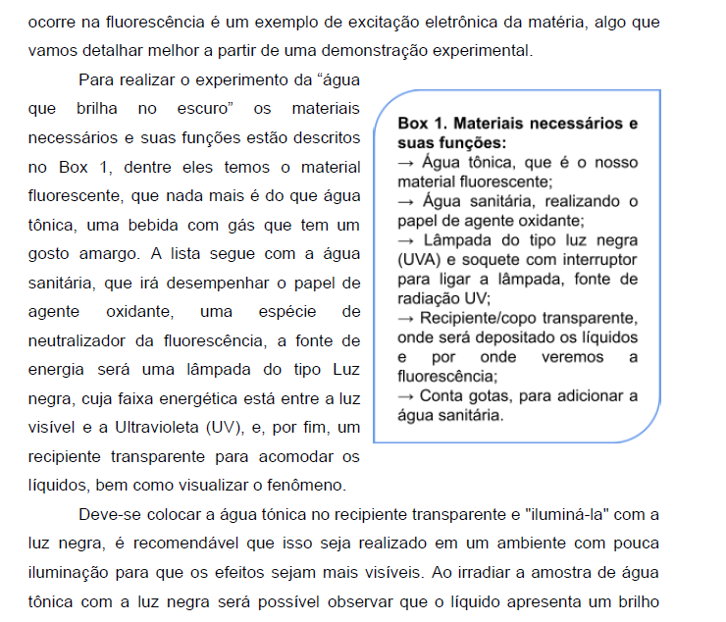
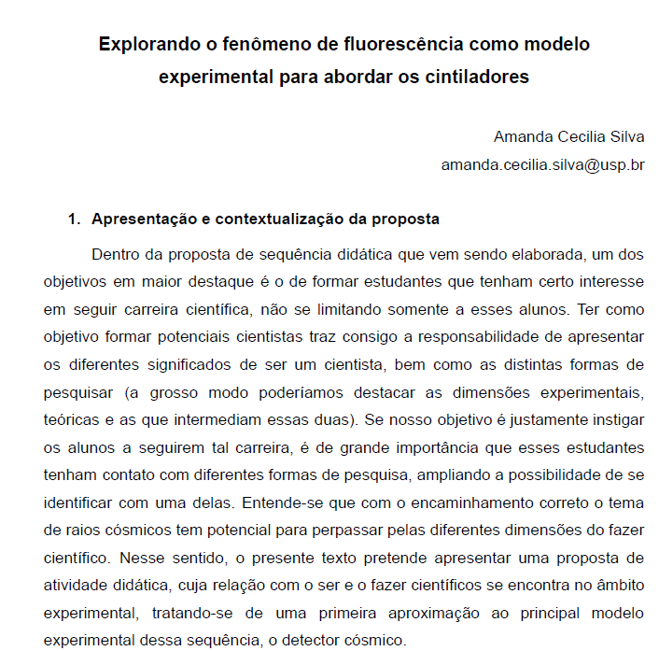
Sobre a reunião
Amanda
Apresentou um texto de aproximadamente 5 páginas.
Ela abordou especificamente o papel do cintilador
O texto se propõe a ser didático mesmo que lido por alguém que não é da área da física
Explicitou a analogia do experimento com o funcionamento do detector.
Como próximos passos irá falar sobre o fotosensor
A Amanda irá apresentar o trabalho que desenvolveu antes no SNEF

Slide 5
Próxima reunião semana que vem
1º “Reunião Geral” de ensino
I - Apresentação de um esqueleto do curso.
II - Definição de um calendário para o segundo semestre.

Slide 6
Obrigado pela atenção
joao.ghidini.silva@usp.br

